Slide 3
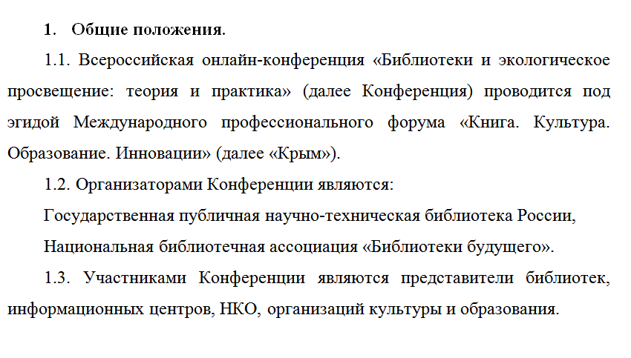

Slide 4
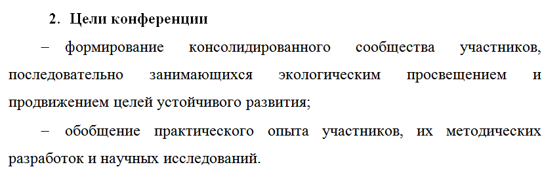
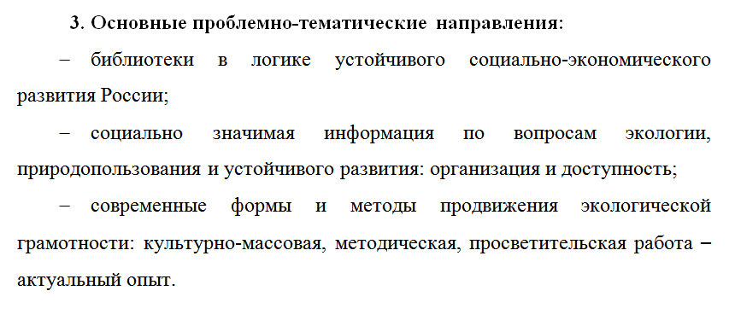

Slide 5
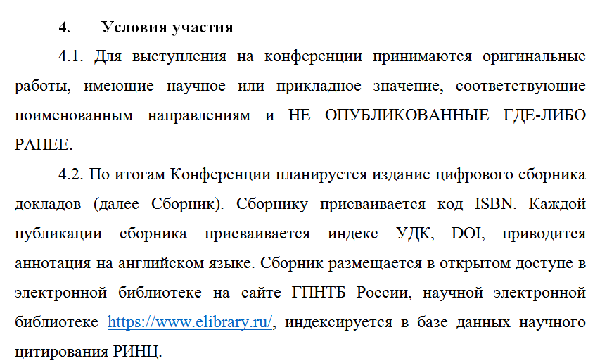

Slide 6
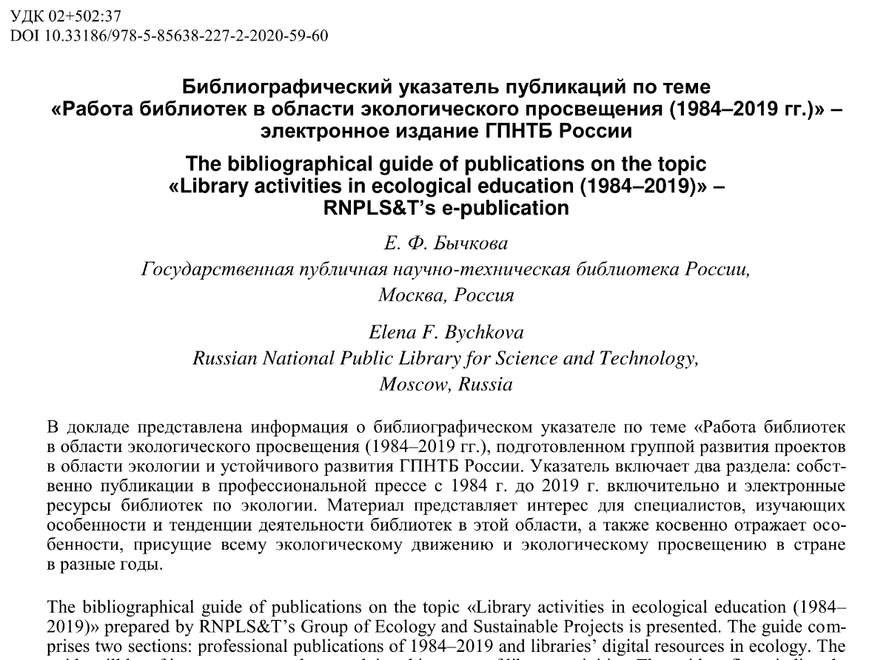
https://cat.gpntb.ru/index.php?id=FT/ShowFT&sid=616d61a50e081fbb1403cbe6ec1a816e

Slide 7
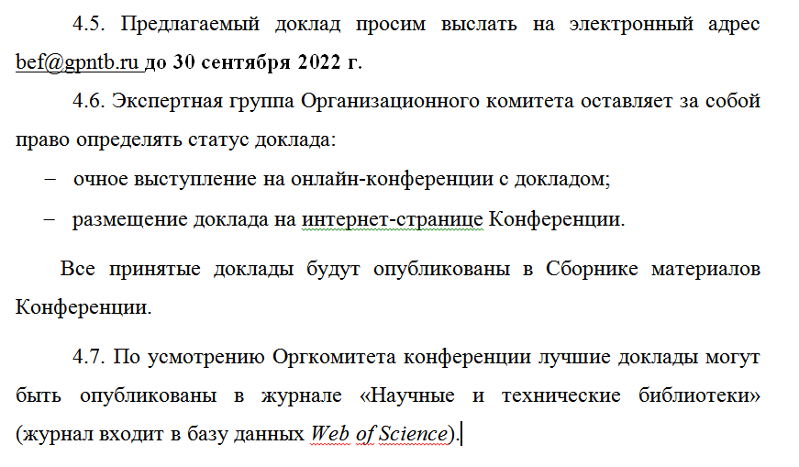

Slide 8
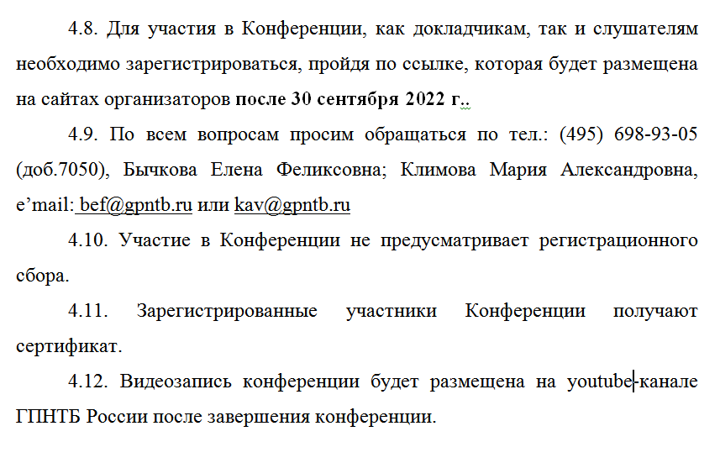

Slide 9
I онлайн-конференция
«Библиотеки и экологическое просвещение: теория и практика»
https://ecology.gpntb.ru/conferences/LibEnvEdu/

Slide 10
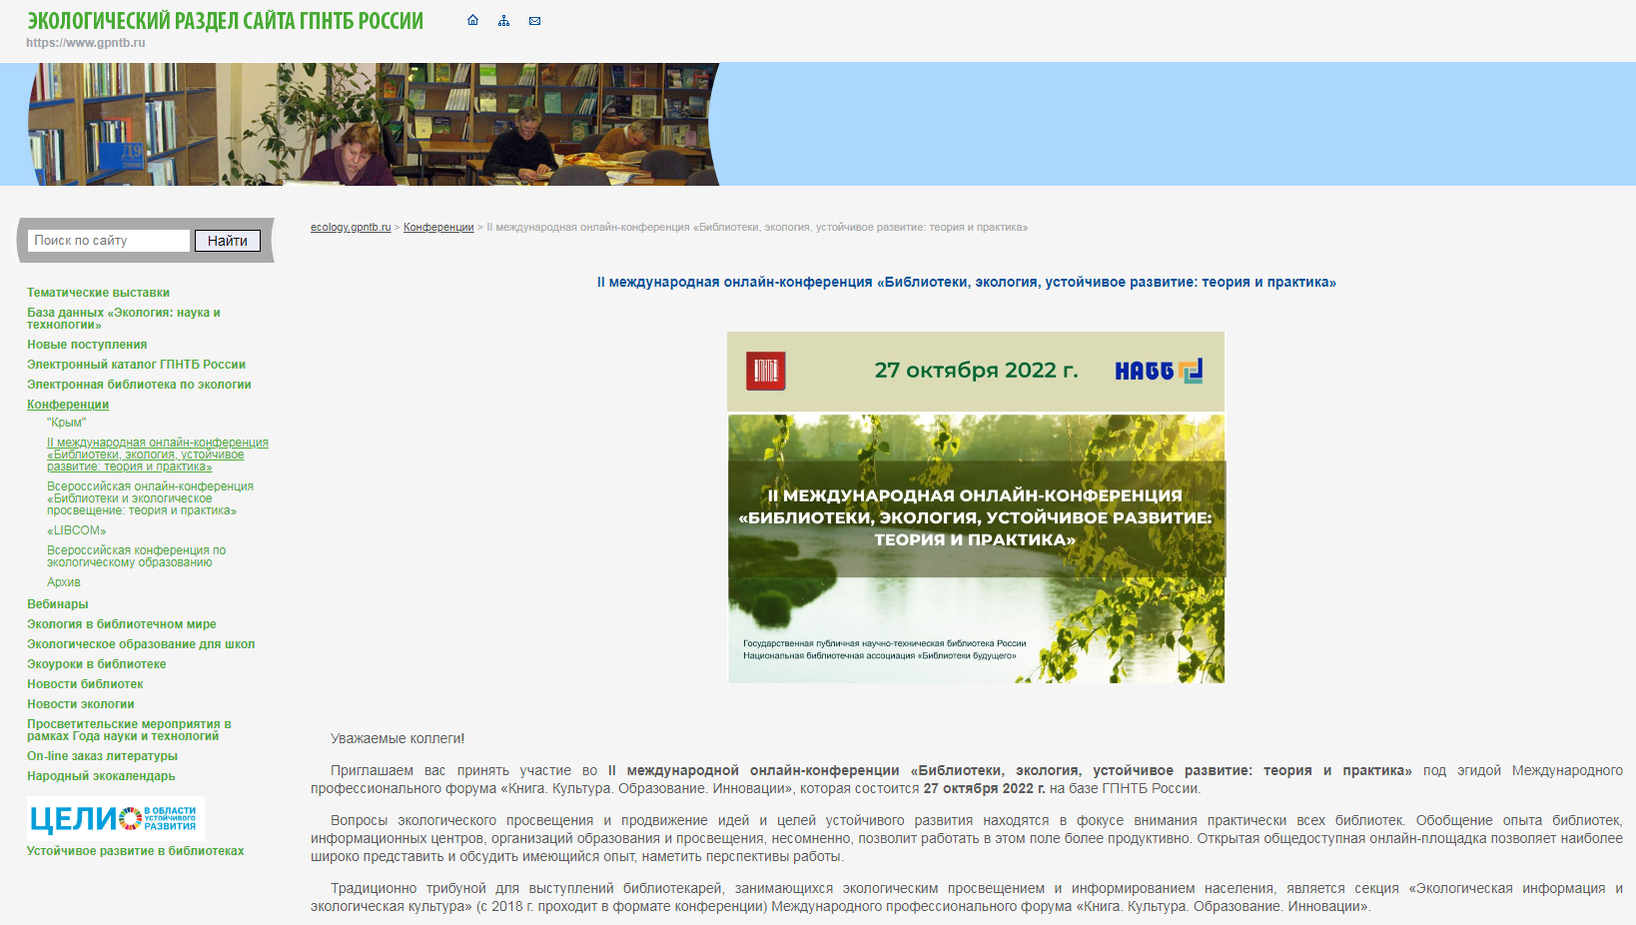
II международная онлайн-конференция
«Библиотеки, экология, устойчивое развитие: теория и практика»
https://ecology.gpntb.ru/conferences/ConfII_LibEco/

Slide 11
Информация о конференции
- в экологическом разделе интернет-сайта ГПНТБ России в экологическом разделе интернет-сайта ГПНТБ России https://ecology.gpntb.ru
(прямая ссылка: ecology.gpntb.ru > Конференции > II международная онлайн-конференция «Библиотеки, экология, устойчивое развитие: теория и практика» https://ecology.gpntb.ru/conferences/ConfII_LibEco/ );
- на страничке «ГПНТБ России | Экология и устойчивое развитие»Вконтакте
https://vk.com/gpntb.russia_ecology.
Там же будет публиковаться вся актуальная информация по организации и проведению конференции.

